Slide 1
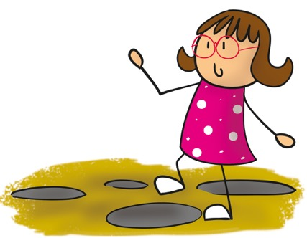
L’oratorio si prepara ad accogliere

Slide 2
Il giusto stile
Vigile serenità
Il fine è garantire a ragazzi e ragazze di trovare un clima sereno e piacevole in cui stare insieme agli altri. L’oratorio deve essere un ambiente accogliente in cui si possano vivere relazioni autentiche.

Slide 3
Serenità non significa lassismo. Non ci si può permettere di «chiudere un occhio» su alcuni fondamentali elementi più volte richiamati.
Tutti gli operatori (ragazzi, adulti, consacrati/e…) e tutti i bambini devono rispettare le regole per il bene di tutti.
Sarà dunque necessario vigilare affinché si possano svolgere tutte le attività al meglio.

Slide 4
Disposizioni
Indicazioni indispensabili per poter svolgere le attività in sicurezza
Notes:
Da modificare

Slide 5
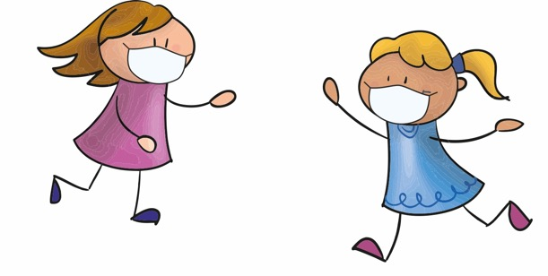
Condizioni di salute
La salute prima di tutto.
Per questo è necessario che TUTTI, minori e adulti, volontari e personale retribuito, siano attenti alle proprie condizioni di salute.

Slide 6
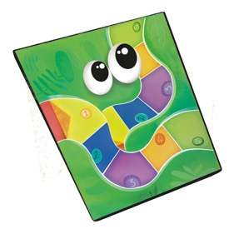
Gli ambienti
La capienza massima di ogni spazio e la disposizione dei posti a sedere devono essere tali da garantire sempre la distanza interpersonale di un metro.
È quindi opportuno farsi aiutare da un esperto per definire in modo corretto il numero di persone che ogni ambiente interno o esterno può ospitare.
Sarà fondamentale che negli ambienti siano presenti dei pittogrammi che aiutano adulti e bambini nelle procedure.

Slide 7
Gli ambienti
È importante predisporre spazi dedicati a ospitare i minori e gli operatori, educatori e animatori, anche volontari, che manifestino sintomatologia sospetta, attivando le procedure previste nel paragrafo 12 della Nota sull’Oratorio estivo 2021 del 26 maggio 2021.

Slide 8
Gli ambienti
Si consiglia di privilegiare attività che possano ridurre contatti prolungati in ambienti chiusi, a maggior rischio di eventuale contagio.
Si favoriscano attività all’aperto.

Slide 9
Informativa alle famiglie
Il piano di prevenzione anti COVID-19 della parrocchia dovrà essere presentato alle famiglie con i rispettivi comportamenti che sono richiesti.
È importante comunicare alle famiglie il calendario degli incontri e le modalità con le quali saranno svolti.
Si consiglia un incontro iniziale con le famiglie in cui illustrare il programma e le procedure.

Slide 10
Regolamento circa le misure anti contagio
Quest’anno non è necessaria la firma del patto di responsabilità reciproca. Tuttavia occorre consegnare alle famiglie e a tutte le persone coinvolte un regolamento circa le misure anti-contagio adottate dalla Parrocchia (una bozza all’All. 4).
I genitori e gli adulti coinvolti sono invitati a un continuo automonitoraggio delle condizioni del proprio nucleo familiare. Verranno fornite loro informazioni circa i comportamenti da adottare in caso di comparsa di sintomi sospetti per COVID-19.

Slide 11
Responsabile e Referente COVID-19
Il Responsabile è nominato dal Parroco e coordina tutte le attività. Deve essere un ministro ordinato, un/a consacrato/a oppure un laico maggiorenne con esperienza che svolge l’incarico retribuito o a titolo gratuito. Il Responsabile può anche svolgere la funzione di Operatore di un gruppo.
Per ogni oratorio è necessario istituire un Referente COVID che sovraintenda al rispetto dei Protocolli.
Sarà l’unico ad avere contatti con ATS.

Slide 12
Referente COVID-19
Nel caso in cui venga segnalato che una persona positiva ha preso parte alle attività dell’oratorio, sarà sua responsabilità inviare ad ATS i nomi di coloro che hanno avuto un contatto stretto (All.5).

Slide 13
Protocollo di prima Accoglienza
Chi esercita la responsabilità genitoriale (per conto del minore) (All. 6, anche per gli animatori minorenni), gli operatori, educatori o animatori, anche volontari (All. 7 per i maggiorenni), e gli accompagnatori dei minori (All. 8) devono dichiarare:
non avere una temperatura corporea superiore ai 37,5°C o alcuna sintomatologia respiratoria o altro sintomo compatibile con COVID-19, né aver avuto tali sintomi nei 3 giorni precedenti;

Slide 14
Protocollo di prima Accoglienza
non essere in stato di quarantena o isolamento domiciliare e non aver avuto contatti stretti negli ultimi 14 giorni con una persona positiva al SARS-CoV-2, per quanto di propria conoscenza.

Slide 15
Accoglienza
L’accoglienza dice dello stile dell’oratorio. La gioia e l’entusiasmo di vedere i ragazzi sono elementi essenziali, ma è necessario avere le giuste accortezze. È fondamentale allestire e preparare al meglio questo luogo.
Accompagnare le famiglie all’ingresso con il giusto clima di gioia è importante ma sempre nel rispetto delle regole.

Slide 16
Accoglienza
Le giuste misure di sicurezza
Luogo adeguato (oltre il quale solo i partecipanti possono passare)
Dispenser di soluzione idroalcolica
Registri delle presenze con orario di entrata ed uscita (All. 9)
Mascherine
Segnaletiche adeguate

Slide 17
Accoglienza
La misurazione della temperatura è obbligatoria se si prevedono sport o giochi di contatto o di squadra.
Consigliamo di prendere la temperatura sempre e per tutti, per facilitare l'accesso e mantenere la sicurezza ad uno standard elevato.
La temperatura non andrà registrata.

Slide 18
Protocollo Accoglienza giornaliera -oltre il primo giorno-
Si ricorderà l’obbligo di trattenere in casa il minore e dare comunicazione alla Parrocchia nel caso in cui, nel tempo di assenza dall’attività, il minore abbia una temperatura corporea superiore ai 37,5°C o qualche sintomatologia respiratoria ovvero il minore risulti positivo al SARS-Cov-2 ovvero sia in quarantena o abbia avuto un contatto stretto con una persona poi rivelatasi positiva al SARS-CoV-2. Gli stessi obblighi saranno ricordati agli adulti coinvolti a qualsiasi titolo e con qualsiasi ruolo.

Slide 19
Protocollo Accoglienza giornaliera -oltre il primo giorno-
Qualora si verificasse una delle condizioni espressamente individuate nel paragrafo di prima accoglienza, è fatto divieto di frequentare le attività.
In tal caso, per il rientro in comunità, si applicano le vigenti disposizioni previste per l’attività scolastica.

Slide 20
Protocollo Accoglienza giornaliera -oltre il primo giorno-
Per la misurazione della temperatura valgono le considerazioni e le modalità già descritte.
L’ingresso verrà tracciato sull’apposito registro delle presenze.

Slide 21
Accoglienza
Arrivo scaglionato
Fare dei turni
Spazio adeguato
Registri Presenza (All. 9)
Registrare orario di ingresso
Registrare orario di uscita

Slide 22
Buone prassi per genitori o educatori:
Ragazzo con 37,5°C
Non può essere accompagnato in oratorio
genitore/accompagnatore contatterà il proprio medico curante
Adulto con 37,5°C solo o in accompagnamento di un minore
Né l'adulto né il minore possono accedere all'oratorio
Educatore con 37,5°C
Resta a casa e avvisa il responsabile
Operatore contatterà il suo medico curante

Slide 23
Quindi… chi può entrare?
Chi ha consegnato l'autodichiarazione durante la prima accoglienza (All. 6, All. 7, All. 8)
Chi ha temperatura inferiore ai 37,5°C (minore, accompagnatore e educatore)
Chi non è entrato in contatto con persone risultate positive al Covid-19 negli ultimi 14 giorni
Chi ha igienizzato le mani
Chi indossa la mascherina

Slide 24
Qualcuno manifesta sintomi nel corso della giornata: che cosa fare?
Sintomi: temperatura superiore a 37,5°C o sintomi compatibili con COVID-19
Momentaneamente isolato in un luogo tranquillo e separato
Informare famiglia (se minore) che accompagnerà a casa il ragazzo
La famiglia dovrà contattare il medico curante

Slide 25
Qualcuno manifesta sintomi nel corso della giornata: che cosa fare?
Quando il minore ha lasciato la stanza o l’area di isolamento, occorre pulire e disinfettare le superfici della stessa
In caso di positività la famiglia dovrà informare la parrocchia
Il Referente COVID contatterà immediatamente ATS (All. 5)
La presenza di un caso confermato necessiterà l’attivazione da parte della struttura di un monitoraggio attento da avviare in stretto raccordo con ATS.

Slide 26
Nel caso di adulto o minore
positivo al Covid-19
Chi venisse trovato positivo al COVID-19 non potrà essere riammesso fino alla piena guarigione, certificata secondo i protocolli previsti.

Slide 27
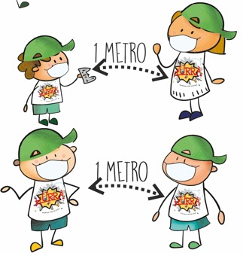
Piccoli Gruppi
Per garantire la massima cura e tracciabilità anche in caso di contagio, è importante costituire dei piccoli gruppi ed è raccomandabile siano formati da non più di 15 ragazzi, esclusi gli animatori e l'operatori maggiorenni.
Non è prevista nessuna rigida separazione per fasce d'età

Slide 28
Operatore maggiorenne
Ogni operatore maggiorenne può gestire contemporaneamente fino a due gruppi, se adeguatamente aiutato dagli animatori.

Slide 29
Animatori
Gli animatori, ben formati, saranno un valido aiuto nella gestione dei gruppi. La presenza numerica degli animatori non viene calcolata nel limite di 15 ragazzi, ma deve essere in numero congruo e utile alla gestione.

Slide 30
Mascherine
CHI DEVE TENERE LE MASCHERINE?
Tutti.
Ovunque.
Sopra i sei anni sono obbligatorie.
La mascherina protegge gli altri. Il senso di responsabilità è fondamentale.

Slide 31
Mascherine
CHI DEVE TENERE LE MASCHERINE?
Può essere rimossa durante l'attività fisica intensa con distanziamento di almeno 2 metri.

Slide 32
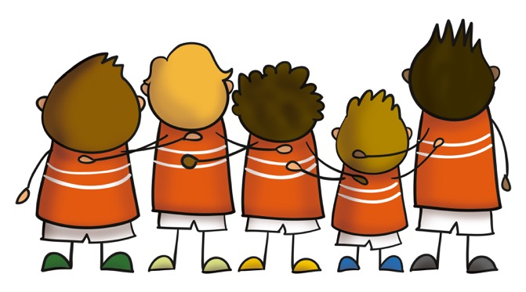
Sport di contatto
Gli sport di contatto sono possibili solo all'interno del piccolo gruppo.

Slide 33
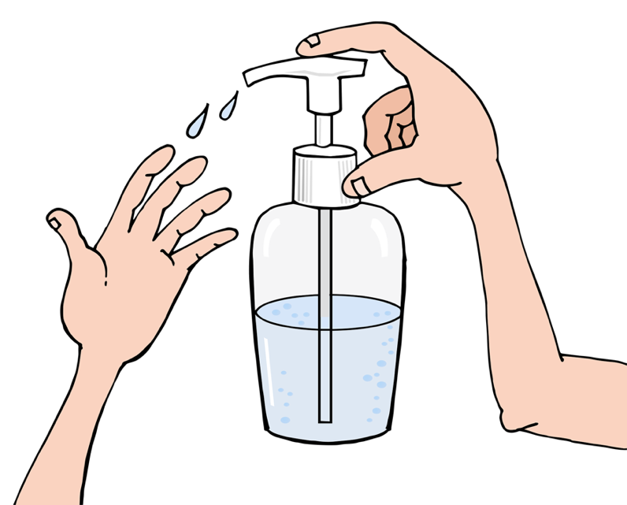
Gel disinfettante
Disinfettare le mani è di fondamentale importanza. Dovranno essere presenti dispenser di soluzione idroalcolica in ogni ambiente dell' oratorio.
Educare tutti a lavare le mani con sapone e con gel disinfettante è di vitale importanza.
Dopo l'uso del gel per due o tre volte, si consiglia di lavarsi le mani con acqua e sapone.

Slide 34
Gli ambienti
Si garantisca un’approfondita pulizia giornaliera e disinfezione. Le superfici usate più frequentemente devono essere pulite dopo ogni utilizzo.
Si presti attenzione agli spazi a disposizione, così che si possa garantire il distanziamento sociale.

Slide 35
Gli ambienti: i servizi igienici
Garantire che i servizi igienici siano oggetto di disinfezione almeno giornaliera con soluzioni a base di ipoclorito di sodio allo 0,1% di cloro attivo o altri prodotti virucidi autorizzati.

Slide 36
Gli ambienti
Rispetto delle misure di distanziamento
Riorganizzare gli spazi con barriere fisiche che facilitano il mantenimento della distanza di sicurezza
Attività al chiuso
Garantire un’approfondita pulizia giornaliera
Pensare a turni per arieggiare e pulire gli ambienti
Attenzione al ricircolo dell’aria: si eviti l’utilizzo di impianti di condizionamento.

Slide 37
Gli ambienti
Per maggiori info clicca qui

Slide 38
Gli oggetti
Deve essere garantita la disinfezione degli oggetti dopo l'utilizzo.
In caso ci fosse uno scambio di oggetti tra diversi gruppi, deve essere garantita l’igienizzazione degli oggetti prima dello scambio.

Slide 39
Riunioni Educatori
Tutte le indicazioni date in precedenza restano valide anche per gli incontri tra soli adulti.

Slide 40
Somministrazione dei pasti
È preferibile consumare i pasti all'aperto. Occorre mantenere i gruppi
Il pasto può essere portato da casa o preparato da un catering
NO a buffet o self-service
Attenersi alle indicazioni dell'ISS: clicca qui
Evitare scambi di cibo tra ragazzi
In caso di spazi chiusi mantenere il distanziamento interpersonale
In caso di turnazione, igienizzare le superfici tra un turno e l'altro.

